Slide 1
Mock 过渡方案
原因:
API 的描述使用 swagger 替换 rap
Swagger 本身没有集成mock server, swagger-hub 有, 企业版需要付费.
替换原因:
swagger的一个最大的优点是能保持api与文档描述一致。
避免在项目开发过程中，修改代码但是没有更新文档，前端还是按照老旧的文档进行开发，在联调过程中才发现问题的情况。
rap 对rest支持不好，编辑也经常出现bug不太好用.

Slide 2
Mock server用到的工具和库
json-server : https://github.com/typicode/json-server
Faker: https://github.com/Marak/faker.js
Ramdajs (可选的): http://ramdajs.com/docs/
推荐书籍:
JS函数式编程指南

Slide 3
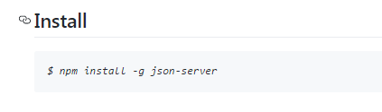
安装

Slide 4
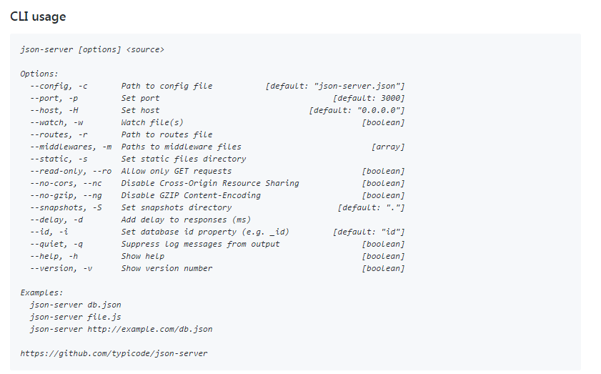
使用

Slide 5
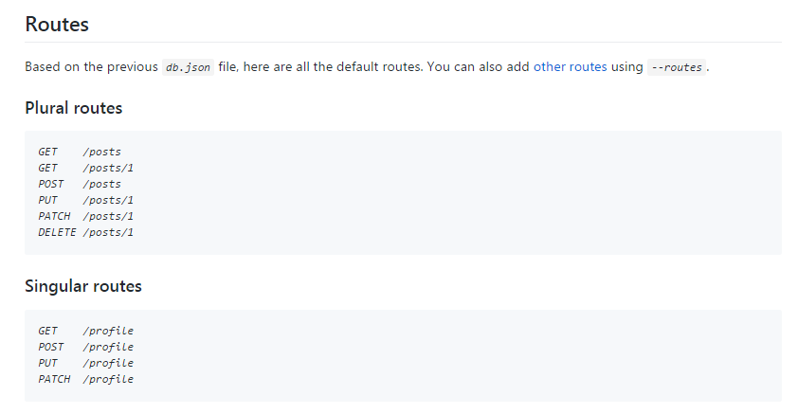
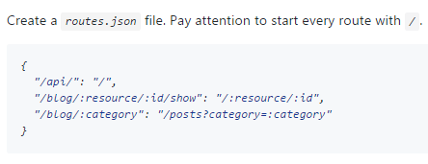
路由

Slide 6
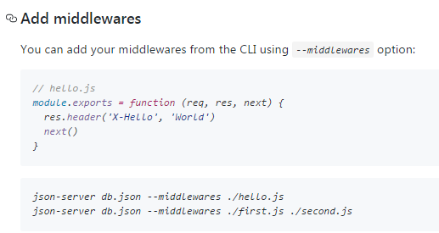
中间件

Slide 7
支持的特性
Filter
Paginate
Sort
Slice
Operators
Full-text search
Relationships

Slide 8
快照
S + enter

Slide 9

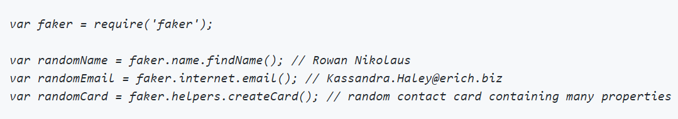
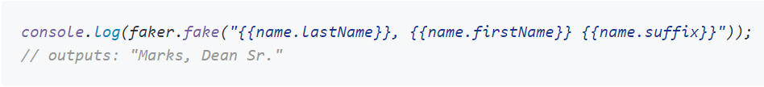
faker

